Slide 1





1
7
2
8
3
9
https://apps4health.eu/
4
Modul 6 - Unterrichtseinheit (6.1)
Ernährung und relevante Gesundheits-Apps
10
5
11
6
Von der Europäischen Union finanziert. Die geäußerten Ansichten und Meinungen entsprechen jedoch ausschließlich denen des Autors bzw. der Autoren und spiegeln nicht zwingend die der Europäischen Union oder der Europäischen Exekutivagentur für Bildung und Kultur (EACEA) wider. Weder die Europäische Union noch die EACEA können dafür verantwortlich gemacht werden.

Slide 2
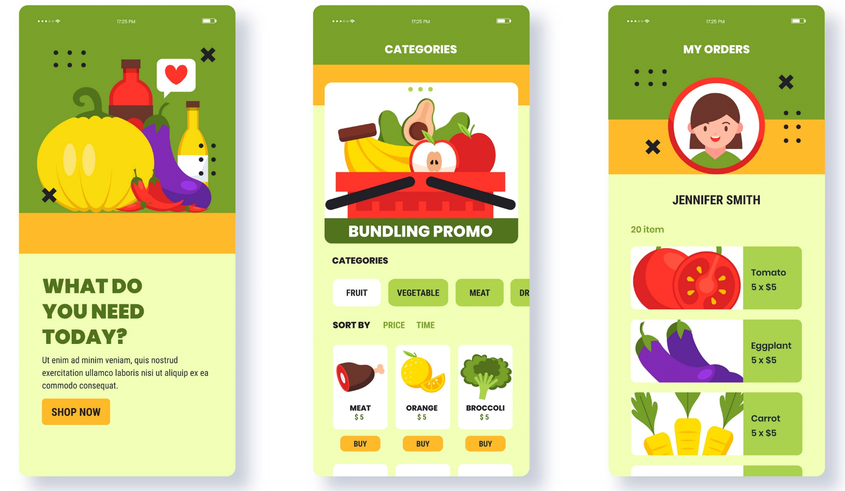
6
Ernährung und relevante Gesundheits-Apps

Slide 3










Partner
UNIVERSITAT DE VALENCIA
VALENCIA, SPANIEN
www.uv.es
PROLIPSIS
ATHEN, GRIECHENLAND
www.prolepsis.gr
WESTFALISCHE HOCHSCHULE GELSENKIRCHEN,
BOCHOLT, RECKLINGHAUSEN
GELSENKIRCHEN, DEUTSCHLAND
www.w-hs.de
OXFAM ITALIA INTERCULTURA
AREZZO, ITALIEN
www.oxfamitalia.org/
CONNEXIONS
ATHEN, GRIECHENLAND
www.connexions.gr
RESET
ZYPERN
www.resetcy.com
media k GmbH
Bad Mergentheim, DEUTSCHLAND
www.media-k.eu
COORDINA ORGANIZACIÓN DE EMPRESAS Y
RECURSOS HUMANOS, S.L.
VALENCIA, SPANIEN
coordina-oerh.com
AMSED
STRAßBURG, FRANKREICH
www.amsed.fr

Slide 4
Unterrichtseinheit: Inhalt
1. Allgemeines Wissen über Ernährung
2. Die wichtigsten Grundsätze einer gesunden Ernährung
3. Die Beziehung zwischen Ernährung und Gesundheit
4. Zielsetzung
5. Gesundheits-Apps zum Thema Ernährung und ihre Nützlichkeit
6. Diskussion und Auswertung

Slide 5

Ziele
6
Ernährung und relevante Gesundheits-Apps
Die Teilnehmenden mit dem Wissen auszustatten, das sie benötigen, um fundierte Entscheidungen über gesunde Ernährungsgewohnheiten zu treffen und eine optimale Gesundheit zu erhalten.
Den Teilnehmenden das Wissen vermitteln, welches sie benötigen, um Ernährungs-Apps zur Erreichung ernährungsbezogener Ziele nutzen zu können.
Quelle: Bild von nuraghies auf Freepik

Slide 6

Kompetenzen
6
Ernährung und relevante Gesundheits-Apps
Die Teilnehmenden werden mit den notwendigen Fähigkeiten ausgestattet, um Ernährungs-Apps zur Erreichung ernährungsbezogener Ziele zu nutzen.
Die Fähigkeiten der Teilnehmenden werden verbessert, um fundierte Entscheidungen über die Auswahl, Nutzung und Integration von Apps in den Ernährungsalltag der Teilnehmenden zu treffen, wenn sie dies wünschen.
Bild von vectorjuice auf Freepik

Slide 7

6.1.1
Allgemeines Wissen über Ernährung
Ziele
Erwerb von allgemeinem Ernährungswissen.
Einführung grundlegender Begriffe im Zusammenhang mit der Ernährung (z. B. Energie, Makronährstoffe, Mikronährstoffe usw.)
Untersuchung der Auswirkungen von Makro- und Mikronährstoffen auf den menschlichen Körper.
Kennenlernen von Lebensmitteln mit hohem Gehalt an bestimmten Nährstoffen.
Entworfen von Freepik

Slide 8

Migrant:innen stehen vor ernährungsbedingten Herausforderungen
6.1.1 Allgemeines Wissen über Ernährung
Verschiedene ernährungsbezogene Herausforderungen
während und nach der Migration.
Faktoren, die die Ernährung von Zuwandernden beeinflussen:
  Soziale Faktoren (z.B. Zeitmangel, soziale Netzwerke, Stress usw.)
  Wirtschaftliche Zwänge und Erschwinglichkeit von Lebensmitteln
  Wohnverhältnisse
  Kulturelle Faktoren (z. B. Sprachbarrieren, Religion, Bräuche, Geschmacksvorlieben, Gesundheitspraktiken und -überzeugungen)
  Politische Faktoren (z. B. staatliche Unterstützung, Nahrungsmittelhilfeprogramme)
Quelle| Pixabay Lizenz

Slide 9
Nährstoffe
6.1.1 Allgemeines Wissen über Ernährung
Die Lebensmittel, die wir essen, liefern die Nährstoffe - Substanzen, die für das Wachstum, die Reparatur und die Erhaltung von Körpergeweben (z. B. Muskeln usw.) und für die Regulierung lebenswichtiger Prozesse (z. B. Atmung usw.) notwendig sind.
Lebensmittel sind komplexe Mischungen aus verschiedenen Zutaten, die den Körper mit den benötigten Nährstoffen in unterschiedlichen Mengen versorgen.
Der Körper kann die meisten Nährstoffe, die er benötigt, nicht selbst herstellen, so dass wir sie in ausreichenden Mengen über die Nahrung aufnehmen müssen, um unseren individuellen Nährstoffbedarf zu decken.

Slide 10

Energie und Kalorien
6.1.1 Allgemeines Wissen über Ernährung
Lebensmittel liefern die Energie, die unser Körper zum Funktionieren braucht. Die Energie in der Nahrung wird in Einheiten gemessen, die Kalorien genannt werden.
Einige der wichtigsten Faktoren, die den täglichen Kalorienbedarf einer Person bestimmen, sind Alter, Geschlecht, Gewicht, Größe und das Maß an körperlicher Aktivität.
Die Speicherung von Energie ist entscheidend für das Überleben und die spätere Nutzung. Es gibt zwei Hauptklassen von Nährstoffen in Lebensmitteln: Makronährstoffe und Mikronährstoffe.
Quelle| Pixabay Lizenz

Slide 11

Makronährstoffe
6.1.1 Allgemeines Wissen über Ernährung
Makronährstoffe: Nährstoffe, die Energie (Kalorien) liefern und in großen Mengen benötigt werden, um die Körperfunktionen aufrechtzuerhalten und die Aktivitäten des täglichen Lebens auszuführen.
3 Klassen von Makronährstoffen:
  Fette
  Kohlenhydrate
  Proteine
Quelle| Pixabay Lizenz

Slide 12

Fette
6.1.1 Allgemeines Wissen über Ernährung
Fette liefern von allen anderen Nährstoffen den höchsten Energiegehalt (9 Kalorien pro Gramm).
Fette schützen die Zellen und inneren Organe, ermöglichen die Speicherung von Kalorien für Zeiten, in denen die Nahrung knapp ist, und regulieren die Körpertemperatur.
Die Fettsäuren in den Fetten können unterteilt werden in:
  ungesättigte Fettsäuren (einschließlich einfach und mehrfach ungesättigte Fettsäuren)
  gesättigte Fettsäuren
Nahrungsfette kommen natürlich in Lebensmitteln pflanzlichen und tierischen Ursprungs vor.
Quelle| Pixabay Lizenz

Slide 13

Kohlenhydrate
6.1.1 Allgemeines Wissen über Ernährung
Kohlenhydrate sind die Hauptenergiequelle des Körpers.
Kohlenhydrate liefern die Kalorien, die für Aktivität, Wachstum, Körperfunktionen, Erhaltung und Erneuerung des Körpergewebes benötigt werden.
Im Allgemeinen stammt der Großteil der Kohlenhydrate aus Pflanzen.
Quelle| Pixabay Lizenz

Slide 14

Proteine
6.1.1 Allgemeines Wissen über Ernährung
Protein, auch als Eiweiß bekannt, liefert Aminosäuren, die als "Bausteine" des Lebens fungieren, ihre Funktionen sind:
Körpergewebe bilden, aufbauen und reparieren (z. B. Muskeln, Haut, Haare, Knochen usw.)
Aufrechterhaltung eines starken Immunsystems durch die Produktion von Antikörpern zur Bekämpfung von Krankheiten.
Eiweiß kommt in tierischen und pflanzlichen Lebensmitteln vor, die unterschiedliche Kombinationen von Aminosäuren enthalten.
Quelle| Pixabay Lizenz

Slide 15

Mikronährstoffe
6.1.1 Allgemeines Wissen über Ernährung
Mikronährstoffe: Nährstoffe, die ebenfalls für die Körperfunktionen wichtig sind und die der Körper in sehr geringen Mengen benötigt.
Das Fehlen eines Vitamins in der Ernährung kann zu ernsten gesundheitlichen Problemen führen.
2 Kategorien von Mikronährstoffen:
  Vitamine
  Minerale
Quelle| Pixabay Lizenz

Slide 16

Wasser
6.1.1 Allgemeines Wissen über Ernährung
  Wasser wird weder als Makro- noch als Mikronährstoff eingestuft, ist aber für Gesundheit und Leben absolut notwendig.
    Wasser macht einen großen Teil unseres Körpergewichts aus und ist der Hauptbestandteil der Körperflüssigkeiten. Es transportiert Nährstoffe und Verbindungen im Blut, regelt die Körpertemperatur und entsorgt Abfallstoffe.
    Wir verlieren täglich Wasser und unser Körper speichert es nicht, so dass wir es über die Nahrung und Flüssigkeit, die wir zu uns nehmen, wieder auffüllen müssen.
Quelle| Pixabay Lizenz

Slide 17
6.1.2
Die wichtigsten Grundsätze einer gesunden Ernährung
Ziele
Erwerb von Kenntnissen über die wichtigsten Grundsätze einer gesunden Ernährung.
Tipps der Weltgesundheitsorganisation für eine gesunde Ernährung.
Entworfen von Freepik

Slide 18
Die wichtigsten Grundsätze einer gesunden Ernährung
6.1.2 Die wichtigsten Grundsätze einer gesunden Ernährung
Eine gesunde Ernährung:
  besteht aus einer Vielzahl von Lebensmitteln aus verschiedenen Lebensmittelgruppen (Obst, Gemüse, Hülsenfrüchte, Milchprodukte und tierische Lebensmittel, Grundnahrungsmittel, Fette und Öle)
  deckt den individuellen Bedarf an Energie (Kalorien) und Nährstoffen
  ist frei von Giftstoffen, Schimmel und schädlichen Chemikalien
  ist genießbar und kulturell akzeptabel jeden Tag und das ganze Jahr über in ausreichender Menge verfügbar.

Slide 19

Abwechslungsreicher Verzehr von Lebensmitteln und Erfüllung der individuellen Ernährungsbedürfnisse
6.1.2 Die wichtigsten Grundsätze einer gesunden Ernährung
Kein Lebensmittel enthält alle Nährstoffe, die unser Körper braucht
Eine gesunde, nährstoffreiche Ernährung besteht aus vielen verschiedenen Lebensmitteln, die vorzugsweise über den Tag verteilt verzehrt werden, und ist in Quantität und Qualität ausreichend, um den individuellen Bedarf an Energie (Kalorien) und anderen Nährstoffen zu decken.
Es gibt keine "Einheitsdiät". → Die Ernährungsbedürfnisse sind bei jedem Menschen unterschiedlich.
Ausgewogenheit und Abwechslung in der Ernährung bedeuten, dass wir genügend, aber nicht zu viel Energie und Nährstoffe zu uns nehmen.
Quelle| Pixabay Lizenz

Slide 20
Abwechslungsreicher Verzehr von Lebensmitteln und Erfüllung der individuellen Ernährungsbedürfnisse
6.1.2 Die wichtigsten Grundsätze einer gesunden Ernährung
Die Akkulturation der Ernährung ist ein komplexer Prozess, der dazu führt, dass Migrant:innen die Ernährungsgewohnheiten des Gastlandes übernehmen.
Die gesunden Aspekte der einheimischen Ernährung (z. B. der hohe Verzehr von Obst, Gemüse, Vollkornprodukten und Nüssen) scheinen bei neu angekommenen Migrant:innen im Laufe der Zeit abzunehmen, während der Verzehr von zucker-, fett- und salzreichen Lebensmitteln zunimmt.
Quelle| Pixabay Lizenz

Slide 21
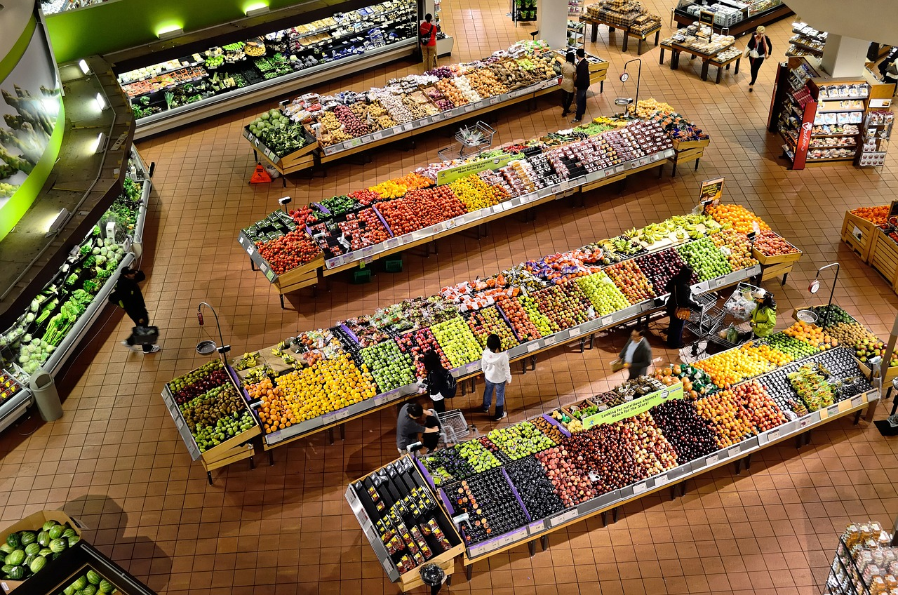
Tipps für eine gesunde Ernährung
6.1.2 Die wichtigsten Grundsätze einer gesunden Ernährung
Trinken Sie jeden Tag ausreichend Wasser (8-10 Tassen pro Tag).
Halten Sie das Gleichgewicht zwischen Kalorienzufuhr und -abfuhr: Halten Sie das Energiegleichgewicht, um ein gesundes Körpergewicht zu halten.
Essen Sie täglich frische und unverarbeitete Lebensmittel.
Essen Sie geregelt Fleisch, Geflügel, Eier und Fisch in kleinen Mengen.
Nehmen Sie regelmäßig (vorzugsweise fettarme) Milch und Milchprodukte in kleinen Mengen zu sich.
World Health Organization, WHO
Quelle| Pixabay Lizenz

Slide 22
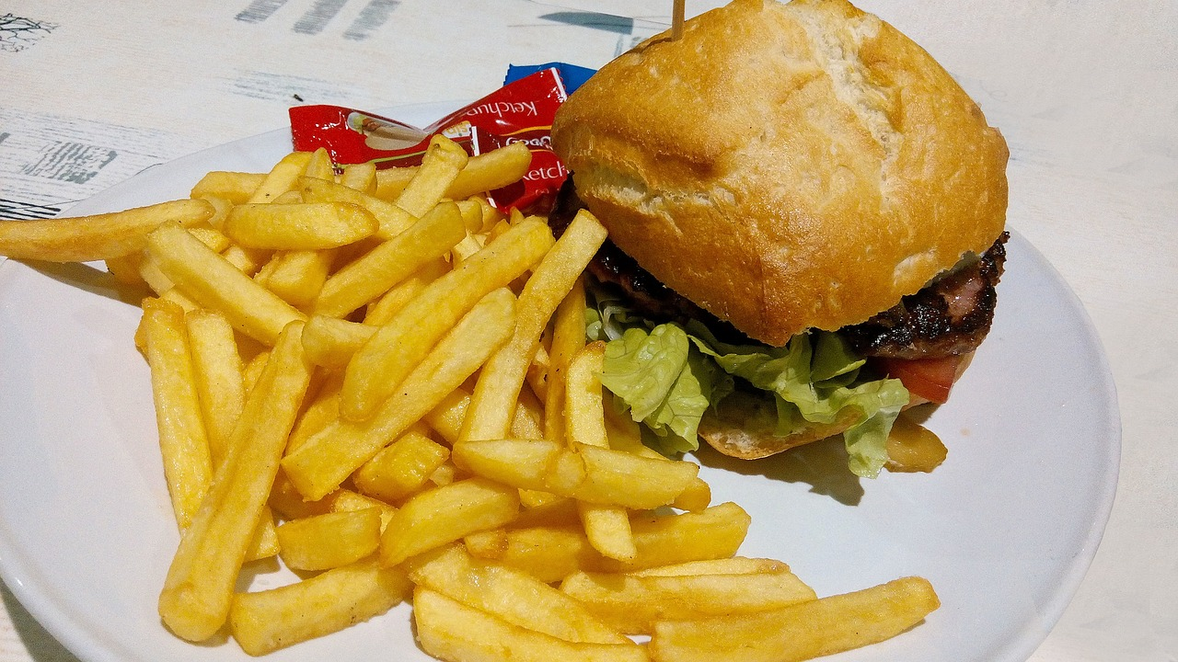
Tipps für eine gesunde Ernährung
6.1.2 Die wichtigsten Grundsätze einer gesunden Ernährung
  Reduzieren Sie den Verzehr von gebackenen und frittierten Lebensmitteln sowie von abgepackten Snacks und Lebensmitteln (z. B. Donuts, Tiefkühlpizza, Margarine, Fast Food, Kuchen, Kekse usw.), die industriell hergestellte Transfette enthalten.
  Essen Sie weniger Zucker.
  Essen Sie weniger Salz.
World Health Organization, WHO
Quelle| Pixabay Lizenz

Slide 23
6.1.3
Die Beziehung zwischen Ernährung und Gesundheit
Ziele
Erkennen der Auswirkungen der Ernährung auf die menschliche Gesundheit.
Die verschiedenen Arten der Mangelernährung kennenlernen.
Erforschung der Auswirkungen von Fehlernährung.
Entworfen von Freepik

Slide 24
Ernährung wirkt sich auf unsere Gesundheit aus
6.1.3 Die Beziehung zwischen Ernährung und Gesundheit
Eine gute Ernährung und gute Essgewohnheiten sind von grundlegender Bedeutung für ein gutes Wachstum und eine gute Entwicklung, für die allgemeine Gesundheit und die Vorbeugung von Krankheiten.
Unzureichende und schlechte Ernährung kann zu Unterernährung führen und eine Reihe von verschiedenen und sehr ernsten Gesundheitsproblemen zur Folge haben.
Bessere Ernährung steht im Zusammenhang mit:
  verbesserte Gesundheit von Säuglingen, Kindern und Müttern
  Stärkung des Immunsystems
  sicherere Schwangerschaft und Entbindung
  geringeres Risiko für nicht übertragbare Krankheiten (wie Diabetes und Herz-Kreislauf-Erkrankungen)
  und höhere Lebenserwartung.

Slide 25

Ernährung wirkt sich auf unsere Gesundheit aus
6.1.3 Die Beziehung zwischen Ernährung und Gesundheit
Μigrant:innen kommen im Aufnahmeland oft mit Ernährungsdefiziten an, die mit einem schlechten Ernährungszustand im Heimatland kombiniert sein können.
Quelle| Pixabay Lizenz

Slide 26
Mangelernährung und ihre Formen
6.1.3 Die Beziehung zwischen Ernährung und Gesundheit
Mangelernährung bezeichnet einen Mangel, einen Überschuss oder ein Ungleichgewicht bei der Aufnahme von Energie (Kalorien) und/oder Nährstoffen durch eine Person.
Der Begriff Mangelernährung bezieht sich auf 3 große Gruppen:
  Unterernährung: Auszehrung (geringes Gewicht im Verhältnis zur Größe, dünn für die Größe), „Stunting“ (geringe Größe im Verhältnis zum Alter, zu klein für das Alter) und Untergewicht (geringes Gewicht im Verhältnis zum Alter, zu dünn für das Alter);
  Mikronährstoffbedingte Mangelernährung : Mikronährstoffmangel (Mangel an wichtigen Vitaminen und Mineralien) oder Mikronährstoffüberschuss; und
  Übergewicht, Fettleibigkeit und ernährungsbedingte nicht übertragbare Krankheiten (wie Herzkrankheiten, Schlaganfall, Diabetes und einige Krebsarten).
Mangelernährung in jeglicher Form bedroht das menschliche Leben.

Slide 27
Anpassungen, die Zuwandernde bei ihrer Ankunft vornehmen müssen
6.1.3 Die Beziehung zwischen Ernährung und Gesundheit
Navigieren in einem veränderten Umfeld für Ernährung und körperliche Betätigung
Möglicherweise ein Wechsel von einem eher traditionellen zu einem eher industrialisierten Ernährungsumfeld
Ernährungskompetenz ist erforderlich, um gesunde Entscheidungen treffen zu können

Slide 28
Body Mass Index (BMI)
6.1.3 Die Beziehung zwischen Ernährung und Gesundheit
Body mass index (BMI) ist ein Index des Verhältnisses von Gewicht zu Körpergröße.
Es ist definiert als das Gewicht einer Person in Kilogramm geteilt durch das Quadrat ihrer Körpergröße in Metern (kg/m²).
Fettleibig>30 kg/m²
Übergewicht25-29.9 kg/m²
Normal
18.5-24.9 kg/m²
Untergewicht
<18.5 kg/m²

Slide 29

Body Mass Index (BMI)
6.1.3 Die Beziehung zwischen Ernährung und Gesundheit
Während Migrant:innen bei ihrer Ankunft in den westlichen Ländern in der Regel einen niedrigeren BMI haben als Einheimische, steigt ihr Risiko, übergewichtig oder fettleibig zu sein, mit der Dauer ihres Aufenthalts langsam an und gleicht sich dem der Einheimischen an.
Quelle| Pixabay Lizenz

Slide 30
6.1.4
Zielsetzung
Ziele
Die Bedeutung der Zielsetzung kennenlernen.
Sich mit der SMART-Zieltechnik vertraut machen.
Entworfen von Freepik

Slide 31

Warum ist das notwendig?
6.1.4 Zielsetzung
Die Festlegung von Zielen ist eine wichtige Maßnahme für Menschen, die ihr Verhalten ändern wollen, z. B. ihre Essgewohnheiten.
Wenn wir uns vor Augen führen, was wir tun müssen, um unsere Ziele zu erreichen, ist es wahrscheinlicher, dass wir diese Ziele auch tatsächlich erreichen werden.
Ziele sind eine Form der Motivation, sie geben Orientierung und ein Gefühl der persönlichen Erfüllung, und sie helfen auch, Fortschritte zu verfolgen.
Quelle| Pixabay Lizenz

Slide 32
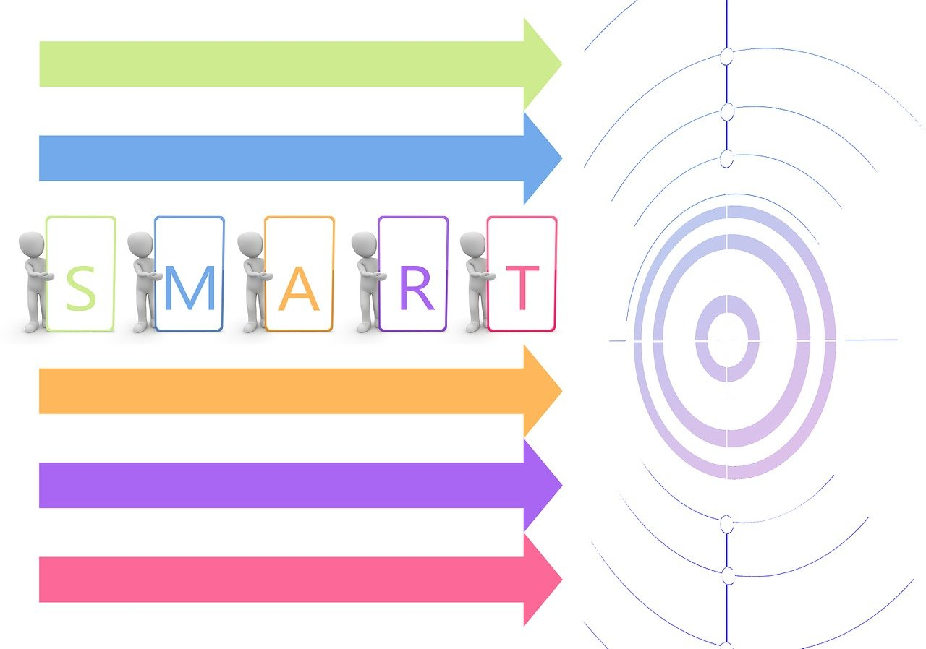
Technik: ‘‘SMART’’ Zielsetzung
6.1.4 Zielsetzung
Die Festlegung von SMART-Ernährungszielen hat sich als hilfreich erwiesen, um Menschen dabei zu unterstützen, ihren Lebensstil positiv und langfristig zu verändern.
Spezifisch (Specific)
Messbar (Measurable)
Erreichbar (Achievable-Attainable)
Relevant (Relevant)
Rechtzeitig (Timely)
Quelle| Pixabay Lizenz

Slide 33
6.1.5
Gesundheits-Apps zum Thema Ernährung und ihre Nützlichkeit
Ziele
Gründe für die Nutzung von Ernährungs-Apps zu erkennen.
Sich mit den gängigsten Arten von Ernährungs-Apps vertraut machen.
Die möglichen Funktionen von Ernährungs-Apps kennenlernen.
Entworfen von Freepik

Slide 34
Steigende Zahl verfügbarer Ernährungs-Apps
6.1.5 Gesundheits-Apps zum Thema Ernährung und ihre Nützlichkeit
Aufgrund ihrer großen Anzahl und freien Verfügbarkeit → Es ist schwierig zu verstehen, was diese Apps bieten und wie sie miteinander verglichen werden.
Den Nutzern zufolge können Ernährungs-Apps für eine Vielzahl unterschiedlicher Ziele eingesetzt werden :
Gewichtszunahme/-abnahme
die Unterstützung bei medizinischen oder gesundheitsbezogenen Entscheidungen benötigen
Heilung/Verwaltung eines Zustands
die Durchführung eines Behandlungsplans
gesünder essen
Selbstkontrolle
mehr Achtsamkeit/Gleichgewicht finden
Wissenszuwachs
Auslöser finden
auch in anderen Lebensbereichen (z. B. Maximierung der Arbeits-/Sportleistung)

Slide 35

Die gängigsten Arten von Ernährungs-Apps
6.1.5 Gesundheits-Apps zum Thema Ernährung und ihre Nützlichkeit
Kalorientracker/Ernährungstracking/ Ernährungstagebuchprogramme
Makronährstoff- und Mikronährstofftracking
Diätbedingte Besonderheiten
  z. B. vegane Ernährung, Kohlenhydratzählung für Menschen mit Typ-2-Diabetes, Gewichtsabnahme, natriumarme Ernährung, Ernährung in Schwangerschaft und Stillzeit, Ernährung von Kindern usw.
Restaurant- und Lebensmittelfinder
Lebensmittelallergien und Lebensmittelunverträglichkeiten
Flüssigkeitszufuhr
Einkaufen und Geldsparen
Ernährungsberatung und -erziehung
Achtsamkeit/Intuitives Essen
Rezepterstellung oder Mahlzeitenplanung
Quelle| Pixabay Lizenz

Slide 36
Mögliche Funktionen von Ernährungs-Apps
6.1.5 Gesundheits-Apps zum Thema Ernährung und ihre Nützlichkeit
Die meisten Ernährungs-Apps haben 4 Kategorien für die Protokollierung: Nahrungsaufnahme, Phänotyp, körperliche Aktivität und andere (z. B. persönliche Erinnerungen)
Bei den meisten Apps muss die Datenerfassung manuell gemacht werden, indem die App geöffnet und die richtigen Optionen angeklickt werden.
Manuelle Eingabe der verzehrten Lebensmittel, um Feedback zu geben.
Häufigste Eingabe von Phänotypen: aktuelles Gewicht, Größe, Geschlecht und Alter.
Möglichkeit, tägliche Notizen zu speichern und persönliche Erinnerungen zu erstellen (z. B. um an Snacks während des Tages zu erinnern).

Slide 37

Mögliche Funktionen von Ernährungs-Apps
6.1.5 Gesundheits-Apps zum Thema Ernährung und ihre Nützlichkeit
Interne Foren, ähnlich wie in Blogs: Veröffentlichung von Fragen und Rezepten, Austausch von Informationen.
Vorschlagen von Diätvorgaben für die Nutzer, z. B. "die Hälfte des Tellers mit Gemüse füllen" Informationen über den Gesundheitszustand (Blutdruck, Blutzuckerwerte usw.) verlangen.
Meldung körperlicher Aktivität → Name und Dauer der Aktivität.
Quelle| Pixabay Lizenz

Slide 38

Nützlichkeit von Ernährungs-Apps
6.1.5 Gesundheits-Apps zum Thema Ernährung und ihre Nützlichkeit
Hilfe bei der Bewältigung gesundheitlicher Probleme (z. B. Diabetes) oder beim Erreichen persönlicher Ziele.
Änderung, Bewertung und Überwachung des Essverhaltens und der ernährungsbedingten Gesundheitsrisikofaktoren.
Ermöglichen Sie Autonomie, helfen Sie den Menschen, ihre Ernährungsentscheidungen selbst zu treffen.
Verbesserung des Bewusstseins für gesunde Ernährung und des Ernährungswissens.
Motivation aufbauen.
Eine vorsichtige Interpretation ist erforderlich:
Fast keine App verfügt über eine Entscheidungsmaschinerie, die in der Lage ist, spezifische, personalisierte Ernährungsempfehlungen zu geben
Quelle| Pixabay Lizenz

Slide 39
6.1.6
Diskussion und Auswertung
Ziele
Beseitigung und Klärung von Missverständnissen, die sich aus allen vorangegangenen theoretischen Informationen ergeben haben.
Sicherstellen, dass der Inhalt des Moduls in der Tiefe verstanden wird.
Das Modul evaluieren.
Entworfen von Freepik

Slide 40

Diskussion
6.1.6 Diskussion und Auswertung
Fragen?
Klarstellungen?
Kommentare?
Quelle | Pixabay Lizenz

Slide 41
Auswertung: Fragebogen
Die Inhalte des Moduls waren anregend und interessant (1 Minimum, 5 Maximum)
1 | 2 | 3 | 4 | 5
Der Inhalt des Moduls war klar, verständlich und einfach zu folgen (1 Minimum, 5 Maximum)
1 | 2 | 3 | 4 | 5
Der Trainer war gut vorbereitet (1 Minimum, 5 Maximum)
1 | 2 | 3 | 4 | 5

Slide 42
Auswertung: Fragebogen
Das Modul hat mein Wissen über das Thema verbessert (1 Minimum, 5 Maximum)
1 | 2 | 3 | 4 | 5
Ich würde dieses Modul anderen empfehlen (1 Minimum, 5 Maximum)
1 | 2 | 3 | 4 | 5
Ich bin insgesamt zufrieden mit dem Modul (1 Minimum, 5 Maximum)
1 | 2 | 3 | 4 | 5

Slide 43
Referenzen, weiterführende Lektüre und Abschluss
Amstutz D, Gonçalves D, Hudelson P, Stringhini S, Durieux-Paillard S, Rolet S. Nutritional Status and Obstacles to Healthy Eating Among Refugees in Geneva. J Immigr Minor Health. 2020 Dec;22(6):1126-1134. doi: 10.1007/s10903-020-01085-4. Epub 2020 Sep 17. PMID: 32940816; PMCID: PMC7683482.
Berggreen-Clausen A, Hseing Pha S, Mölsted Alvesson H, Andersson A, Daivadanam M. Food environment interactions after migration: a scoping review on low- and middle-income country immigrants in high-income countries. Public Health Nutr. 2022 Jan;25(1):136-158. doi: 10.1017/S1368980021003943. Epub 2021 Sep 13. Erratum in: Public Health Nutr. 2022 Jan;25(1):206. PMID: 34509180; PMCID: PMC8825972.
Eating well for good health Lessons on nutrition and healthy diets. Valeria Menza, Claudia Probart. Food and Agriculture Organization of the United Nations, Rome, 2013. Retrieved from: https://www.fao.org/3/i3261e/i3261e.pdf
World Health Organization. Regional Office for the Eastern Mediterranean. Macronutrients | Introduction. Retrieved from: https://www.emro.who.int/health-topics/macronutrients/introduction.html Accessed date: September 4, 2023.
World Health Organization. Health Topics. Micronutrients. Retrieved from: https://www.who.int/health-topics/micronutrients#tab=tab_1 Accessed date: September 4, 2023.
World Health Organization. Programmes. Eat healthy throughout all your life. Retrieved from: https://www.emro.who.int/nutrition/healthy-eating/index.html Accessed date: September 4, 2023.
World Health Organization. Healthy diet. Retrieved from: https://www.who.int/news-room/fact-sheets/detail/healthy-diet Posted 29 April 2020. Accessed date: September 4, 2023.
Healthy diet. Cairo: WHO Regional Office for the Eastern Mediterranean; 2019. Licence: CC BY-NC-SA 3.0 IGO.

Slide 44
Referenzen, weiterführende Lektüre und Abschluss
World Health Organization. Malnutrition. Retrieved from: https://www.who.int/news-room/fact-sheets/detail/malnutrition Posted 9 June 2021. Accessed date: September 4, 2023.
World Health Organization. Malnutrition. Malnutrition in all its forms. Retrieved from: https://www.emro.who.int/nutrition/double-burden-of-nutrition/index.html Accessed date: September 4, 2023.
World Health Organization. Nutrition. Retrieved from: https://www.who.int/health-topics/nutrition#tab=tab_1 Accessed date: September 4, 2023.
World Health Organization. Noncommunicable diseases. Retrieved from: https://www.who.int/news-room/fact-sheets/detail/noncommunicable-diseases Posted 16 September 2022 Accessed date: September 4, 2023.
Franco, R. Z., Fallaize, R., Lovegrove, J. A., & Hwang, F. (2016). Popular Nutrition-Related Mobile Apps: A Feature Assessment. JMIR mHealth and uHealth, 4(3), e85. https://doi.org/10.2196/mhealth.5846
König L, Attig C, Franke T, Renner B. Barriers to and Facilitators for Using Nutrition Apps: Systematic Review and Conceptual Framework. JMIR Mhealth Uhealth 2021;9(6):e20037. URL: https://mhealth.jmir.org/2021/6/e20037 DOI: 10.2196/20037

Slide 45
Referenzen, weiterführende Lektüre und Abschluss
Samoggia A, Riedel B. Assessment of nutrition-focused mobile apps' influence on consumers' healthy food behaviour and nutrition knowledge. Food Res Int. 2020;128:108766. doi:10.1016/j.foodres.2019.108766
Więckowska-Rusek, K., Danel, J., & Deja, G. (2022). The usefulness of the nutrition apps in self-control of diabetes mellitus - the review of literature and own experience. Pediatric endocrinology, diabetes, and metabolism, 28(1), 75–80. https://doi.org/10.5114/pedm.2022.113631
König L, Attig C, Franke T, Renner B. Barriers to and Facilitators for Using Nutrition Apps: Systematic Review and Conceptual Framework. JMIR Mhealth Uhealth 2021;9(6):e20037URL: https://mhealth.jmir.org/2021/6/e20037 DOI: 10.2196/20037
Encouraging Health Behavior Change: Eight Evidence-Based Strategies. STEPHANIE A. HOOKER. Fam Pract Manag. 2018;25(2):31-36 https://www.aafp.org/pubs/fpm/issues/2018/0300/p31.html#fpm20180300p31-ut1
Anne Paxton, Aravind Pillai, Kevin P.Q Phelan, Nicole Cevette, Fatimatou Bah et Sharon Akabas, « Dietary acculturation of recent immigrants from West Africa to New York City », Face à face [En ligne], 13 | 2016, mis en ligne le 09 avril 2016, consulté le 19 janvier 2024. URL : http://journals.openedition.org/faceaface/1023

Slide 46


Glückwunsch!
Sie haben die Unterrichtseinheit zu diesem Modul abgeschlossen!
Von der Europäischen Union finanziert. Die geäußerten Ansichten und Meinungen entsprechen jedoch ausschließlich denen des Autors bzw. der Autoren und spiegeln nicht zwingend die der Europäischen Union oder der Europäischen Exekutivagentur für Bildung und Kultur (EACEA) wider. Weder die Europäische Union noch die EACEA können dafür verantwortlich gemacht werden.

